Slide 1
Дидактическая игра
3
5
6
2
«СОСЧИТАЙ-КА»
1
5
4

Slide 2
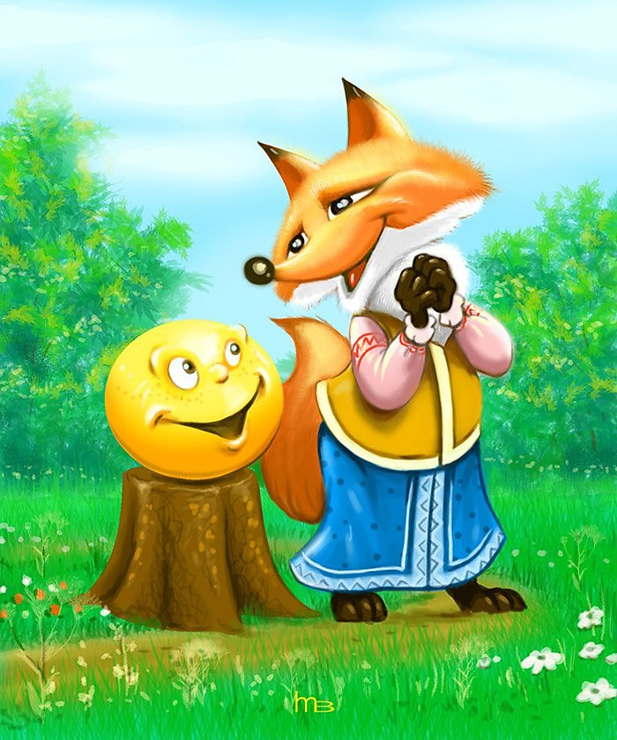
1
2
3
4
5
2

Slide 3

1
2
3
4
1
5

Slide 4
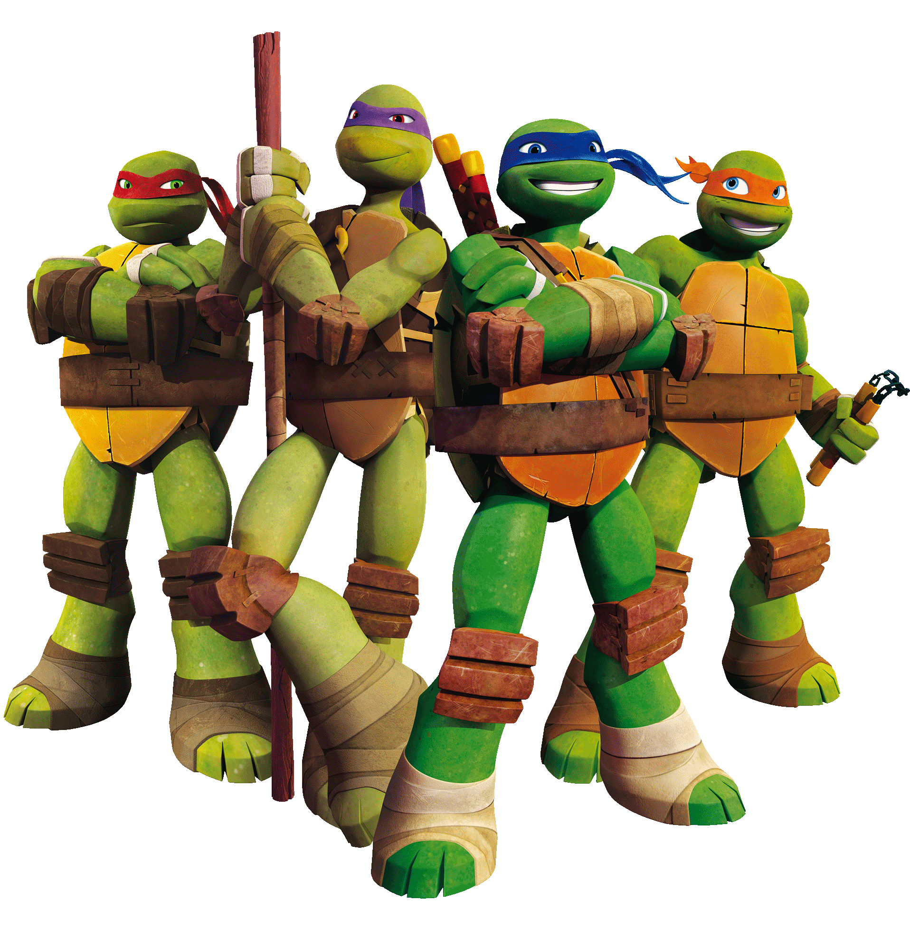
1
2
3
4
5
4

Slide 5
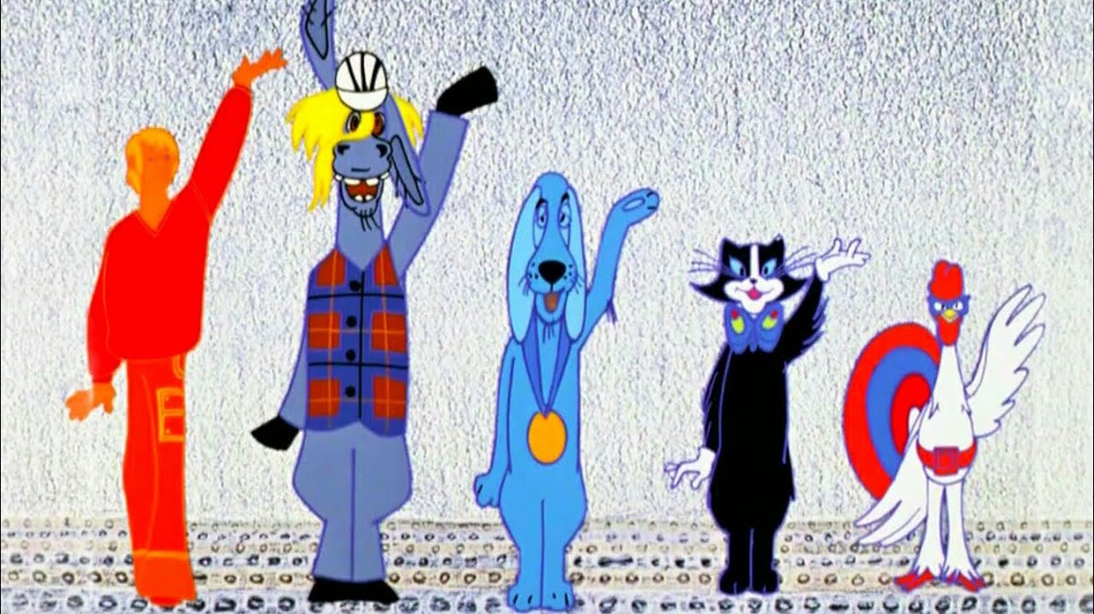
1
2
3
4
5
5

Slide 6
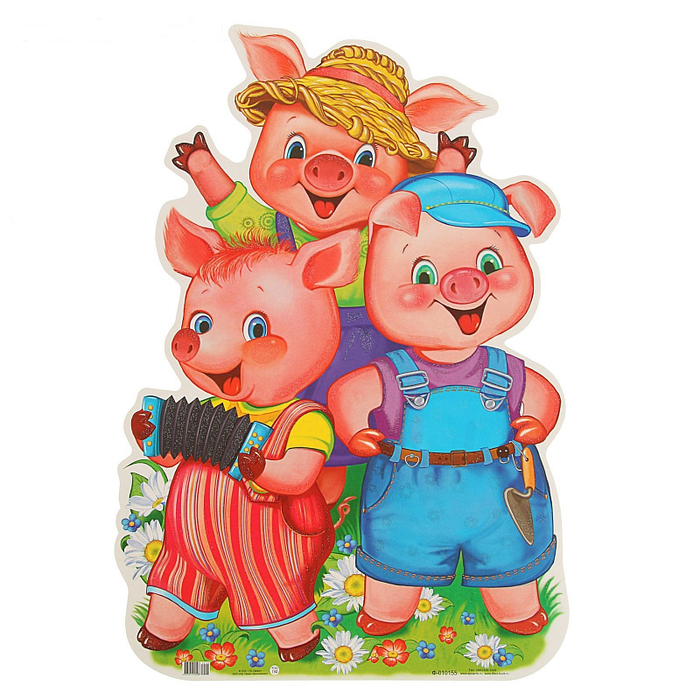
1
2
3
4
5
3

